Slide 1


Slide 2

 Pemahaman mengenai Model arsitektur
SisTer
 Mengetahui Sudut pandang logis Arsitektur
Sistem Tersebar
◦ Layered architectures, Object-base architectures,
Data-center architectures, Event-base architectures
 Memahami model Arsitektur sistem
◦ Centralized architecture, Decentralized architecture,
Hybrid
 Architecture Versus Middleware

Slide 3



Sietem tersebar merupakan bagian dari system yang kompleks yang menghubungkan beberapa mesin.
Untuk hal ini dibutuhkan pengorganisasian system yang baik.
Ada dua hal dalam melihat pengorganisasian system tersebar , organisasi secara logis sebagai kumpulan perangkt lunak dan secara fisik.

Slide 4

ARSITEKTUR
Definisi :
Arsitektur sistem adalah istilah untuk menyatakan bagaimana mendefinisikan komponen komponen yang lebih spesifik secara terstruktur. Dengan tujuan agar struktur yang dirancang dapat menjawab kebutuhan saat ini dan nanti

Slide 5
Pertimbangan Dalam Merancang Sistem Terdistribusi, Yaitu :
Penempatan komponen-komponen komputer di jaringan, mengidentifikasi pola dan beban kerja.
Mencari hubungan antar komponen berdasarkan fungsi, peranan, pola berkomunikasi antar obyek.

Slide 6
Persyaratan Kebutuhan Arsitektur Terdistribusi
Performa dalam Respon, contoh penggunaan applet dalam sebuah web.
Performa dalam Throughput, contoh kecepatan proses antara client dengan server serta kecepatan rata-rata transfer data.
Performa dalam Keseimbangan Komputasi, contoh penggunaan beberapa mesin meskipun layanannya sama.
QoS, contoh tidak adanya buffer ketika mengakses situs multimedia.
Penggunaan Caching dan Proxy.

Slide 7
Berhubungan dengan peletakan komponen-komponen dan juga relasi antar komponen
Memasukkan struktur arsitektur bisa memenuhi kebutuhan dan membuat system reliable , manageable , adaptable dan cost effective
System harus melakukan klasifikasi terhadap proses yang terjadi pada server , client dan peer.
Sister memiliki banyak sekali varisi tergantung dari jaringan komputer , performa , reliabilitas , keamanan dan biaya.

Slide 8
 Dari sisi mode pemakaian
◦ Variasi yang beragam terhadap karakteristik pemakaian system
Berapa kali suatu halaman dikunjungi?
Seberapa sibuk suatu server?
 Dari sisi masalah Internal
◦ Masalah konkurensi akses
 Dari sisi masalah lingkungan sistem
◦ Masalah heterogenitas: hardware, sistem operasi dan
jaringan
 Dari sisi masalah ancaman eksternal
◦ Masalah keamanan data

Slide 9

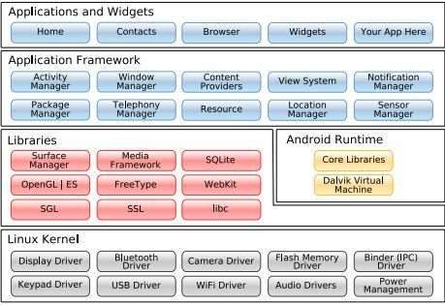
Definisi:
Suatu rancangan untuk penyusunan komponen-
komponen suatu sistem, dimana rancangan
tersebut mengidentifikasi komponen serta fungsi
masing-masing komponen, konektifitas antar
komponen serta pemetaan fungsionalitas

Slide 10
Model Arsitektur Sister
Arsitektur Logis (Software architecture)
Organisasi logika Organisasi logika dari komponen-komponen perangkat lunak
Komponen yang dimaksud berapa unit modular berupa interface yang dapat di proses di system yang berbeda
RPC (Remote Procedure Call)
Jenis Model arsitektur logis (style)
RPC ( Remote Procedure Call ) :
Set fungsi yang memungkinkan suatu aplikasi untuk berkomunikasi ke komputer lain .
RPC menyediakan fungsi pemrograman, kode return, variabel predefined untuk mendukung distributed computing.

Slide 11
Jenis Model arsitektur logis (style) :
Layered architectures
Object-base architectures
Data-Center architectures
Event-based architectures
Arsitektur Fisik (System architecture)
Peletakan mesin
Peletakan komponen perangkat lunak pada mesin sesungguhnya

Slide 12

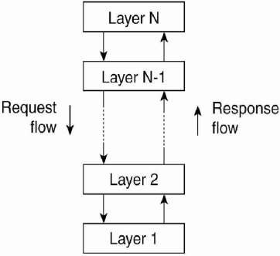

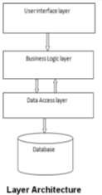
 Komponen-komponen
pada Layered architectures
diorganisasi dalam bentuk
lapisan-lapisan (layer)
fungsi dan service
 Contoh:
◦ Operating system (windows,
linux)
◦ Network Protocol (OSI,
TCP/IP)

Slide 13
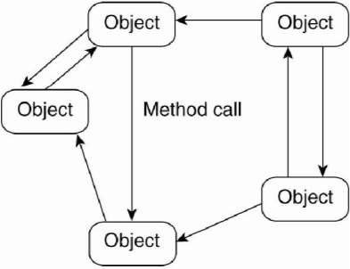

Object-base architectures
menggambarkan setiap
objek melakukan
koresponden dengan
komponen, dan
komponen ini terkoneksi
melalui mekanisme
procedure call.
Bentuk sistem OA ini
digunakan aplikasi
perangkat lunak dalam
skala besar.


Slide 14
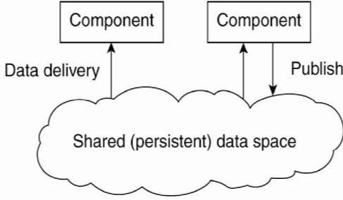
Data center dapat dipandang sebagai gudang data (data warehouse) yang berfungsi sebagai system pengelolaan data
mulai dari pengumpulan, pengolahan, penyimpanan hingga penemuan kembali data serta mampu pula memberikan dukungan data dalam pengambilan keputusan.
Sebagai contoh adalah sistem tersebar berbasis web.

Slide 15
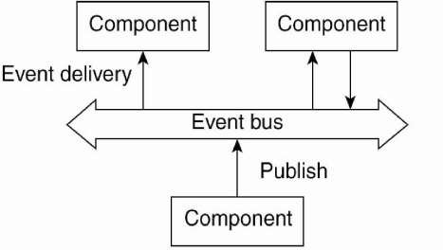
 Proses EBA pada dasarnya berdasarkan propagasi event. Proses mengeluarkan event setelah Middleware
memberikan kepastian hanya proses itu saja yang bisa
di subcribe untuk event yang diterima. Keuntungan EBA
adalah proses bersifat loosely coupled
LOOSELY COUPLED :
Dalam sistem komputasi dan desain sistem yang digabungkan secara longgar adalah sistem di mana masing-masing komponennya memiliki, atau memanfaatkan, sedikit atau tanpa pengetahuan tentang definisi komponen terpisah lainnya. Subarea mencakup penggabungan kelas, antarmuka, data, dan layanan..

Slide 16

A.
◦
◦
B.
◦
◦
◦
◦
C.
◦
◦
Centralized Architectures (Client-Server)
Application Layering
Multi-tiered Architectures
Decentralized Architectures
Structured P2P (Peer-to-Peer) Architectures
Unstructured P2P Architectures
Topology Management of Overlay Networks
Superpeers
Hybrid Architectures
Edge-Server Systems
Collaborative Distributed Systems

Slide 17

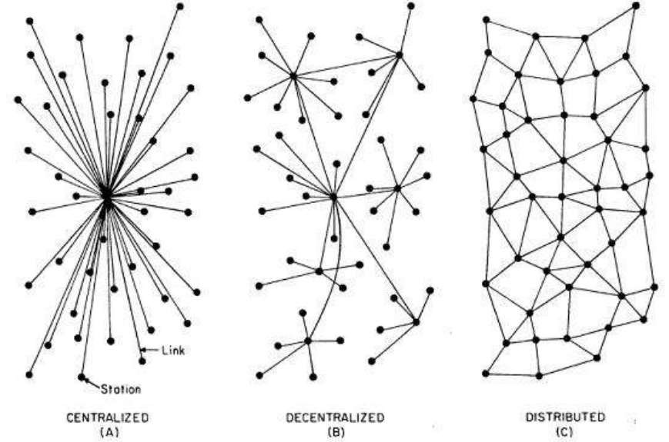

Slide 18

◦ Application Layering
◦ Multi-tiered Architectures

Slide 19

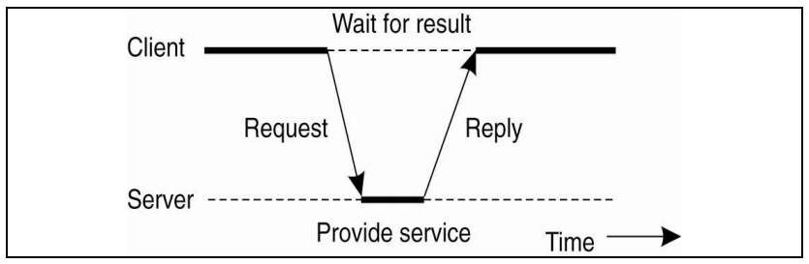
Client server unggul dalam kecepatan dan mendukung jaringan besar .
Kekurangan terdapat pada sisi setup yang cukup komplek,
biaya tinggi dan membutuhkan sumberdaya manusia yang
handal untuk mengelola.
Pada model client server terdapat perilaku yang biasa disebut request reply behavior .

Slide 20

Model client server seiring perkembangannya mengundang perdebatan mengenai perbedaan antara client server itu sendiri
Pada umumnya client server architecture ditujukan untuk keperluan user access ke database, maka dari itu layered aschitectural style dibagi menjadi :
◦
◦
◦
user-interface level (display management)
processing level (applications)
data level (actual data that is being acted on)

Slide 21
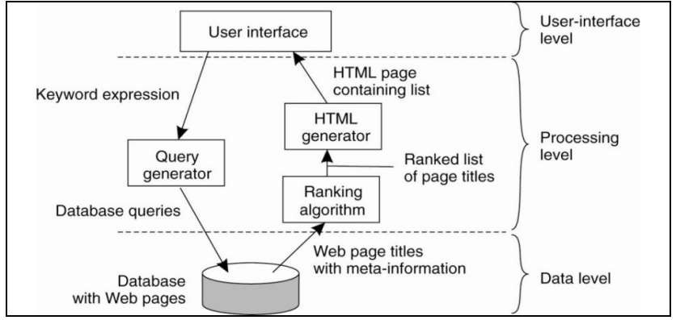
 The simplified organization of an Internet search
engine into three different layers.

Slide 22
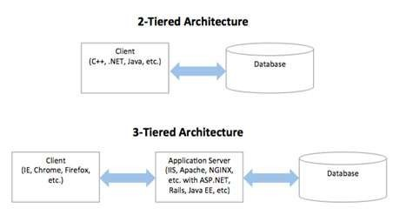
 2 tier architecture
 Pengorganisasian paling simple dimana terdiri atas 2 type mesin :
Client yang berisi implementasi program pada user interface level
Server yang berisi implementasi program pada prosess dan data level

Slide 23
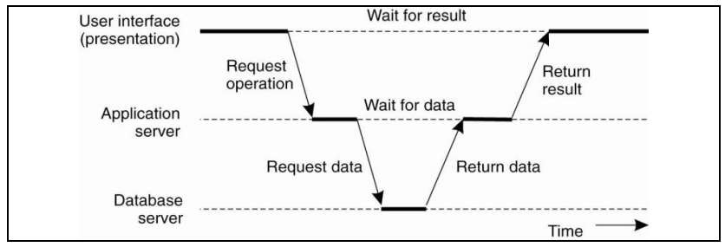
 3 tier architecture
 Pada keperluan khusus, kadang server juga perlu bertindak
sebagai client
 Pada arsitektur ini, program pada processing level tidak
hanya terdapat pada server yang terpisah, bahkan dapat
terdistribusi pada client dan server mesin

Slide 24
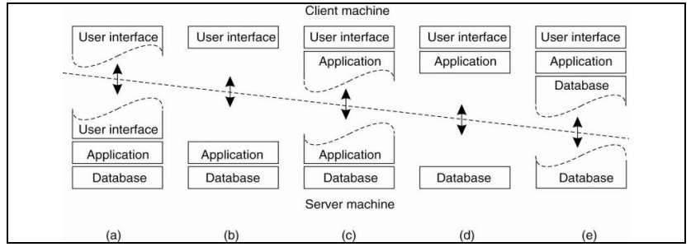
Gambar : Alternatif organisasi Client Server
 Trend perkembangan model arsitektur

Slide 25
Ringkasan
Perbedaan tier berkaitan dengan aplikasi logis organisasi
Disebut sebagai vertical distribution dimana karakteristik tipe ini adalah menempatkan secara logis komponen yang berbeda pada mesin yang berbeda juga .
Memiliki vertical distribution dapat membagi secara logis maupun fisik dalam beberapa mesin yang berbeda , dimana masing-masing mesin dapan menjalankan fungsi khusus atau tergabung pada sebuah group untuk fungsi tertentu.

Slide 26
◦
◦
◦
◦
Structured P2P (Peer-to-Peer) Architectures
Unstructured P2P Architectures
Topology Management of Overlay Networks
Superpeers

Slide 27
 Disebut sebagai Horizontal distribution
 Pada arsitektur ini, secara fisik terpisah
namun secara logis memiliki fungsi level yang
sama (equivalent), dimana setiap mesin
memproses bagiannya sendiri kemudian
melakukan balancing terhadap hasil proses.
 Nama lain Peer-to-peer architecture

Slide 28
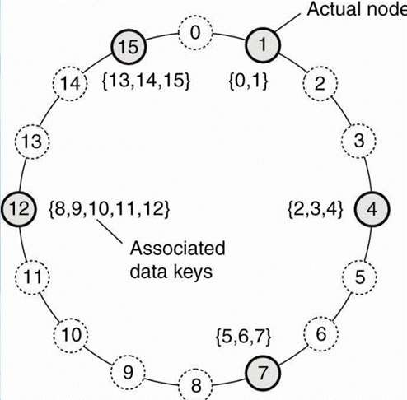
 Perkembangan P2P
arsitektur tidak
lepas dari
pertanyaan
◦
Bagaimana
organisasi proses
dalam jaringan
Sebuah proses tidak
dapat berhubungan
secara langsung
dengan proses lain
di jaringan
Diperlukan sebuah
pesan khusus untuk
komunikasi proses
◦
◦

Slide 29
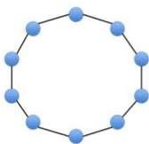
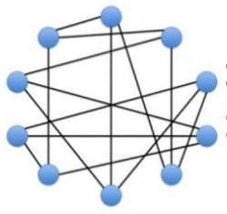
 Structured peer-to-peer architecture
◦ Dalam struktur ini lapisan jaringan di bangun
menggunakan deterministic procedure, seperti
menggunakan distributes hash table (DHT).
 Unstructured peer-to-peer architecture
◦ Dalam struktur ini menugaskan sebagian besar pada
algoritma secara acak untuk membangun lapisan jaringan.
Pada intinya setiap node mendata jaringan node neighboor,
tetapi data node tersebut di tempuh dengan proses acak
sederhana.

Slide 30
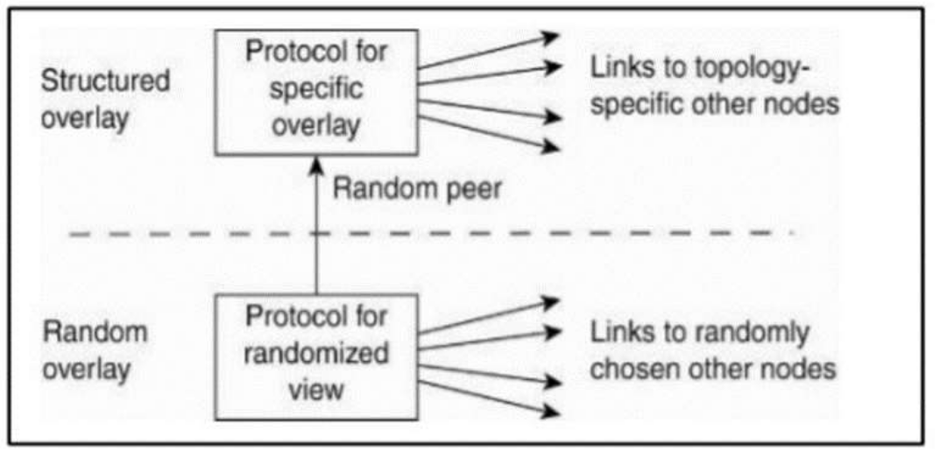
 Topology Management of Overlay Networks
◦ Walaupun pada structured dan unstrustured peer-to-peer
System cukup jelas, namun dalam beberapa kasus masih
belum lengkap. Satu kunci dari observasi adalah kehati-
hatian dari proses pertukaran dan pemilihan entries dari
pandangan parsial dimana topologi tertentu dapat
dibangun dan dijaga konektivitasnya.
◦ Pendekatan TMOOD in diperoleh dengan mengambil dua
pendekatan Layering, yaitu seperti gambar berikut :

Slide 31
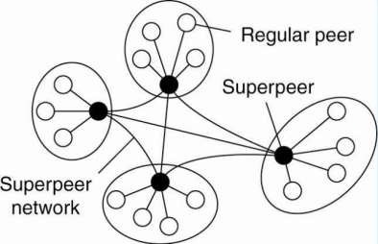
 Superpeers
◦
Menangani masalah yang disebabkan penempatan
item data ketika jaringan berkembang.
Teknik Superspeers dapat menangani masalah yg
terkait dengan scalability, karena dapat
mempertahankan konektifitas terhadap item data.
Umumnya Superspeers digunakan pada peer to
peer network
◦
◦

Slide 32

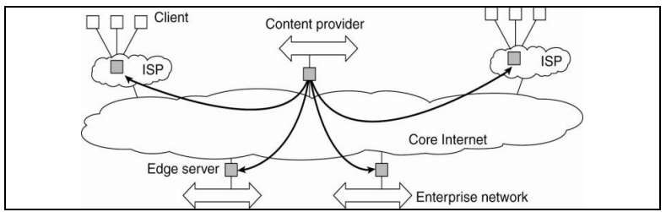
 Edge-Server Systems
◦ Sistem ini dibangun di jaringan internet dimana
server di tempat kan pada edge (tepi) dari jaringan.
◦ Tujuan Edge server adalah melayani content (isi),
pada saat proses filtering dan fungsi transcoding

Slide 33
NOTE :
Transcoding adalah konversi digital-ke-digital langsung dari satu encoding ke yang lainnya. Ini biasanya dilakukan kepada data yang obsolet atau tidak kompatibel untuk mengubahnya menjadi sebuah format yang lebih cocok.
Ketika transcoding dilakukan dari satu berkas lossy ke yang lainnya, proses itu hampir selalu memperkenalkan generation loss (Wikipedia)

Slide 34

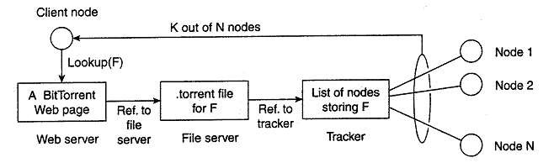
 Collaborative Distributed Systems
Bentuk lain adalah CBS ini dibangun dari beberapa jaringan system tersebar yang ada
Konsep sama dengan BitTorrent file-sharing system
Component dapat redirect client untuk akses server lain, analisa pola akses client, memanage replication data

Slide 35
 Tidak membahas perbandingan Arsitektur
dan Middleware
 Middleware mengikuti bentuk arsitektur yang
ada.
 Middleware dan aplikasi menangani
kebutuhan berbeda namun nantinya tetap
dibutuhkan solusi dimana middleware mudah
untuk di konfigurasi, disesuaikan dan di kostumisasi sesuai kebutuhan aplikasi

Slide 36

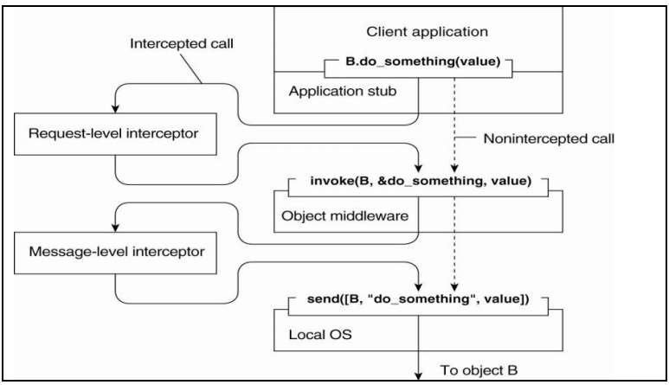
 Interceptors merupakan perangkat lunak yang
memecah aliran pengendalian dan mengijinkan
kode lain untuk di eksekusi/proses.
  Interceptors sangat baik untuk menyediakan
proses transparency dari Replication dan performance

Slide 37

 Kebutuhan akan penyesuaian terhadap lingkungan
aplikasi di sistem tersebar adalah perubahan
secara terus menerus.
  Perubahan ini sebagai hasil dari mobility, quality-
of-service networks, kerusakan hardware, dan
battery drainage dll.
 Konsep ini disebut sebagai adaptive software
  McKinley et al. (2004) membagi 3 teknik dasar
menuju adaptive system
Separation of concerns:
Computational reflection
Component-based design (stand-alone)

Slide 38


